Slide 1
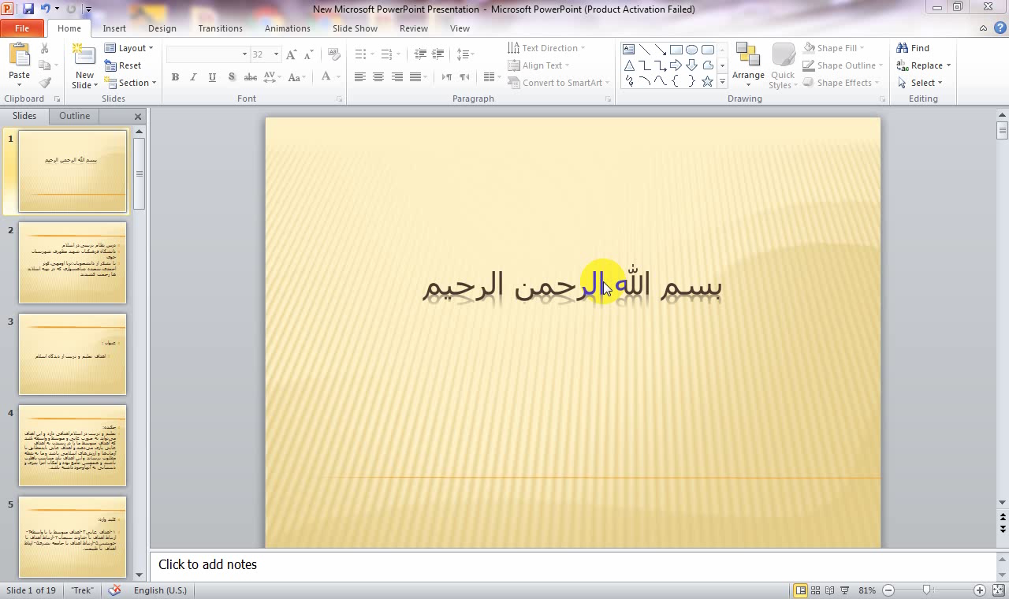
بسم الله الرحمن الرحیم

Slide 2
درس نظام تربیتی در اسلام
دانشگاه فرهنگیان شهید مطهری شهرستان خوی
با تشکر از دانشجویان:ثریا اومویی،کوثر احمدی،سعیده شاهسواری که در تهیه اسلاید ها زحمت کشیدند

Slide 3
عنوان :
اهداف تعلیم و تربیت از دیدگاه اسلام

Slide 4
چکیده:
تعلیم و تربیت در اسلام اهدافی دارد و این اهداف می‌تواند به صورت غایی و متوسط و واسطه باشد که اهداف متوسط ما را در رسیدن به اهداف غایی یاری می‌دهند و اهداف غایی بایدمطابق با آرمان‌ها و ارزش‌های اسلامی باشد و ما به نقطه مطلوب برساند و این اهداف باید متناسب بافطرت باشند و همچنین جامع بوده و امکان اجرا پذیری و دستیابی به آنهاوجود داشته باشد.

Slide 5
کلید واژه:
۱-اهداف غایی ۲-اهداف متوسط یا با واسطه۳- ارتباط اهداف با خداوند سبحان ۴-ارتباط اهداف با خویشتن ۵-ارتباط اهداف با جامعه بشری۵- ارتباط اهداف با طبیعت.

Slide 6
با توجه به مبانی انسان شناختی اسلامی از قبیل فطرت الهی می توان اهداف تعلیم و تربیت را به سه نقطه هدف غایی و نهایی و اهداف متوسط یا زمینه‌ساز و اهداف جزئی و رفتاری تقسیم کرد.
البته وجود این طبقات به این معنا نیست که هدف نهایی نقطه مطلوب است و برای دستیابی به آن باید از اهداف متوسط گذر کرده ابتدا به شرح هدف غایی و سپس اهداف متوسط می پردازیم.

Slide 7
هدف غایی تعلیم و تربیت از نظر اسلام، این است که آدمی به کمال نهایی خود که قرب به خدای متعال است نائل شود به عبارت دیگر هدف غایی به ذات مقدسی است که مستجمع جمیع صفات جمالیه و کمالیه است حقیقتی بی نهایت و کامل و مطلق که شایسته است در متن زندگی آدمیان حضور یابد و همه فعالیتهای آنان به سوی او معطوف گردد و محور همه فعالیتشان باشد در تعلیم و تربیت اسلامی حرکت و هدایت آدمی به سوی غیر اصلی و مقصد نهایی در صراط مستقیم عبودیت حضرت حق، تسهیل می‌شود.

Slide 8
ویژگی های هدف غایی
۱-سازگاری با فطرت و ساختار وجودی انسان
۲-جامعیت و شمول نسبت به همه ارزشهای انسانی (هدف غایی جامع ارزشهای الهی و انسانی است که تعیین کننده مسیر زندگی است)
۳-امکان پذیر بودن آن و دستیابی به آن.

Slide 9
اهداف واسطه یا متوسط
منظور از اهداف متوسط یا واسطه ای زمینه‌ساز اهدافی است که نسبت به اهداف غایی از وسعت کمتری برخوردارندو حد وسط بین
هدف غایی و اهداف جزئی و رفتاری اند و برخی از محققان معاصر اهداف تربیتی زمینه سازی آن را به چهار دسته کلی تقسیم کرده اند.
الف)اهداف تربیتی که در آن خدای متعال محور توجه و فعالیت های تربیتی است.
ب)اهداف تربیتی که در آن انسان محور توجه و فعالیت های تربیتی است.
ج)اهداف تربیتی که در آن دیگران محور توجه و فعالیت های تربیتی است.
د)اهداف تربیتی که در آن طبیعت مورد توجه و فعالیت های تربیتی است.

Slide 10
۱-ارتباط با خدای سبحان:
در تعلیم و تربیت فرد در ارتباط با خدای متعال اهداف تربیتی بیانگر نوعی ارتباط نظری ،عملی آدمی با مبدا آفرینش است در این صورت باید تعلیم و تربیت بر معرفت و ایمان به خدای متعال و پذیرش اسلام به عنوان دینی جامع و جاویدان و قبول قرآن به عنوان کامل ترین کتاب هدایت انسان و عمل بر اساس آن معرفت و ایمان استوار باشد

Slide 11
دین باوری با شناخت خدا آغاز می‌شود و شناخت خداوند عالی ترین شناختها است معرفة الله سبحانه اعلی المعارف.

Slide 12
۲-ارتباط با خویشتن:
در این مقام باید کتاب نفس آدمی مورد مطالعه قرار گیرد و در این آیات انفسی تدبر شود و ابعاد گوناگون آن شناخته شود. این شناخت کلید معرفت خداوند است. آدمی باید باور کند که می‌تواند در پرتو به عبودیت و اخلاص و قرب به حضرت حق -جل علا- از فرشتگان فراتر رود و به مقامی دست یابد که به جز خدا نبیند. انسان خلیفه خدا بر روی زمین، مسجود ملائک و محسود ابلیس است اگر آدمی به درستی تربیت شود زندگی معنا و مفهوم دیگری پیدا می‌کند

Slide 13
تعلیم و تربیت باید احساسات خام و غرایز حیوانی را تعدیل و افکار و اندیشه های حاکم بر ذهن انسان راتصحیح کند وو ارزش ها و آرمان های عالی انسانی را به انسان مورد تربیت تلقین و قابل پذیرش نماید اگر احساسات خام و خواسته های حیوانی تعدیل نشود خطاهای ذهنی انسان اصلاح نگردد آرمانها و ارزشهای عالی مورد قبول انسان قرار نمی‌گیرد.

Slide 14
۳-ارتباط با جامعه بشری:
دراین مقام تعلیم و تربیت باید عواطف انسانی را در آدمی پرورش دهد. منظور ازعواطف انسانی خروج انسان از حوزه خود و گرایش به دیگران است.غرایز آدمی را به سوی خود خواهی و حب نفس سوق می دهد ولی عواطف انسانی آدمی را از محور خود جانب به دیگران و دیگر خواهی می برد و به آدمی به لطافت روحی می بخشد.

Slide 15
اسلام که آیین اعتدال است برای ساختن انسان هم به فرد و تهذیب نفس توجه دارد و هم به جامعه و بسیاری از اعمال سازنده جنبه اجتماعی دارند انجام عبادت و اعمال فردی کفایت نمی کند امور اجتماعی نیز بخشی از برنامه انسان‌سازی اسلام است.

Slide 16
۴-ارتباط با طبیعت :
طبیعت یکی از منابع معرفت و از آیات روشنگری و هدایتگری الهی است شناخت عالم طبیعت و قوانین حاکم بر آن و ایمان به هدفمندی جهان و انجام اعمال شایسته برطبق این علم و ایمان و بهره گیری صحیح از مواهب آن دستور موکد قرآن است قرآن کریم کسانی که نگاه سطحی به عالم طبیعت دارند را نکوهش می‌کند و آنان را که با دقت و تفکر در طبیعت می‌نگرند را مورد ستایش قرار می‌دهد.

Slide 17
پی نوشت(منابع)
۱-ر.ک :اهداف تربیت از دیدگاه اسلام ص۲۷-۲۹
۲-ر.ک:همان،ص۳۳؛تعلیم و تربیت و مراحل آن ص۳۹
۳-میزان الحکمه،ج۳،ص۲۵۴۰،ح۱۶۲۷
۴-ر.ک:اهداف تربیتی از دیدگاه اسلام ص ۴۰
۵-نهج البلاغه، خ۱
۶-میزان الحکمه، ج۳،ص۱۸۸۶،ح۱۲۲۳۵
۷-اصول اساسی فنی تربیت کاظم ایرانشهر-ص۱۳-۱۶
۸-ر.ک:تکاپوگر اندیشه ها محمد تقی جعفری گردآوری و جمع آوری عبدالله نصری،ص۲۶۹
۹-ر.ک:اخلاق اسلامی ،محمدعلی سادات،ص۱۰۵

Slide 18
نتیجه گیری:
باتوجه به مطالب گفته شده میتوان گفت تعلیم و تربیت در اسلام دو هدف غایی و متوسط را در بر میگیرد که اهداف متوسط مارا در رسیدن به اهداف غایی یاری میکنند.به طور کلی میتوان اهداف تربیتی به چهار دسته تقسیم بندی شده اند؛ارتباط باخدا، ارتباط با خویشتن، ارتباط با دیگران(جامعه بشری)، ارتباط طبیعت. هر کدام از این ارتباط ها انسان را برای رسیدن به هدف اصلی و غایی ینی خدا یاری میکند.

Slide 19
نکات قابل توجه
-ده نمره مربوط است به ارائه مطالب مرتبط با عنوان درسی بصورت فایل پاورپوینت در ده اسلاید
-ده نمره آزمون مجازی بصورت غیر حضوری در تاریخ زیر
99/4/11 ساعت 11 صبح آزمون مجازی نظام تربیتی
-در وقت معین دانشجویان در ایتا حاضر شده و در مدت 1 ساعت بصورت مجازی به سوالات پاسخ داده و از پاسخنامه عکس گرفته و به pv من ارسال کنند.
-دانشجویان درس نظام تربیتی در وقت معین در ایتا حضور یابند.

